Slide 1
АДМИНИСТРАЦИЯ ПАДУНСКОГО СЕЛЬСКОГО ПОСЕЛЕНИЯ
Бюджет
Падунского сельского поселения на 2015 год и на период 2016 и 2017 годов

Slide 2
БЮДЖЕТ НА 2015 ГОД И ПЛАНОВЫЙ ПЕРИОД 2016 И 2017 ГОДОВ
НАПРАВЛЕН НА РЕШЕНИЕ СЛЕДУЮЩИХ КЛЮЧЕВЫХ ЗАДАЧ:
Обеспечение устойчивости и сбалансированности бюджетной системы в целях
гарантированного исполнения действующих и принимаемых расходных обязательств
Повышение эффективности бюджетной политики, в том числе за счет роста
эффективности бюджетных расходов, обеспечения адресности
социальной помощи, проведения структурных реформ в социальной сфере
Соответствие финансовых возможностей Падунского сельского поселения
ключевым направлениям развития
Повышение роли бюджетной политики для поддержки экономического роста
Повышение прозрачности и открытости бюджетного процесса

Slide 3
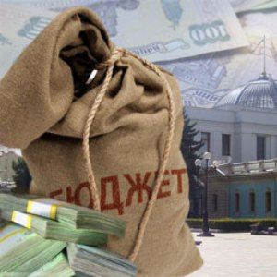
Основные параметры решения «О бюджете Падунского сельского поселения на 2015 год и плановый период 2016 и 2017 годов»
(тыс. рублей)
 | 2015 | 2016 | 2017
I. Доходы, всего | 4944,0 | 3981,0 | 3515,3
из них:
Налоговые и неналоговые доходы
Безвозмездные поступления
II. Расходы, всего | 4944,0 | 3981,0 | 3515,3
III. Дефицит (-), профицит (+) | 0,0 | 0,0 | 0,0

Slide 4
Динамика доходов бюджета
Падунского сельского поселения
тыс. рублей
14011,8
4944,0
3981,0
3515,3

Slide 6
Безвозмездные поступления в бюджет Падунского сельского поселения
(тыс. рублей)

Slide 7
Динамика расходов бюджета Падунского сельского поселения в 2014-2017 годах

Slide 8
Расходы бюджета Падунского сельского поселения по разделам в 2014 – 2017 годах, тыс.рублей
Наименование расходов | 2014 год | 2015 год | 2016 год | 2017 год
1 | 2 | 4 | 7 | 9
Раздел «Общегосударственные вопросы» | 3158,1 | 2847,0 | 2390,0 | 2208,7
Раздел «Национальная оборона» | 183,0 | 236,0 | 236,0 | 204,3
Раздел «Национальная безопасность и правоохранительная деятельность» | 15,0 | 12,0 | 4,0 | 4,0
Раздел «Национальная экономика» | 5716,8 | 1147,0 | 1258,0 | 801,0
Раздел «Жилищно-коммунальное хозяйство» | 3449,5 | 240,0 | 40,0 | 40,0
Раздел «Культура, кинематография» | 6213,7 | 300,0
Раздел «Социальная политика» | 147,0 | 152,0 | 50,0 | 50,0
Раздел «Физическая культура и спорт» | 11,6 | 10,0 | 3,0 | 3,0
Условно-утвержденные расходы |  |  | 93,6 | 165,6
Итого | 18894,7 | 4944,0 | 3981,0 | 3311,0

Slide 9
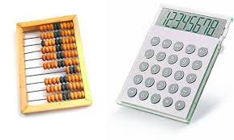
Расходы бюджета Падунского сельского поселения в рамках программ в 2015 – 2017 годах, тыс.рублей
 | 2015 год | 2016 год | 2017 год
Всего | 4944,0 | 3981,0 | 3311,0
Муниципальная программа «Развитие инфраструктуры жизнеобеспечения Падунского сельского поселения» | 4303,7 | 3735,0 | 3096,7
Подпрограмма "Совершенствование гражданской обороны, защита населения и территории от чрезвычайных ситуаций природного и техногенного характера " муниципальной программы "Развитие инфраструктуры жизнеобеспечения Падунского сельского поселения" | 10,0 | 2,0 | 2,0
Подпрограмма " Обеспечение первичных мер пожарной безопасности " муниципальной программы "Развитие инфраструктуры жизнеобеспечения Падунского сельского поселения" | 2,0 | 2,0 | 2,0
Подпрограмма "Строительство и содержание автомобильных дорог и инженерных сооружений на них " муниципальной программы "Развитие инфраструктуры жизнеобеспечения Падунского сельского поселения" | 1147,0 | 1258,0 | 801,0
Подпрограмма "Благоустройство территории " муниципальной программы "Развитие инфраструктуры жизнеобеспечения Падунского сельского поселения" | 240,0 | 40,0 | 40,0
Подпрограмма "Благоустройство территории" муниципальной программы "Повышение качества жизни и прочие мероприятия на территории Вагановского сельского поселения" | 361,0 | 195,2 | 157,3
Подпрограмма "Развитие физической культуры и спорта" муниципальной программы "Развитие инфраструктуры жизнеобеспечения Падунского сельского поселения" | 10,0 | 3,0 | 3,0
Подпрограмма "Социальная политика " муниципальной программы "Развитие инфраструктуры жизнеобеспечения Падунского сельского поселения" | 10,0 | 3,0 | 3,0

Slide 10
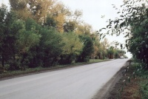
Дорожный фонд Администрации Падунского сельского поселения

Slide 11
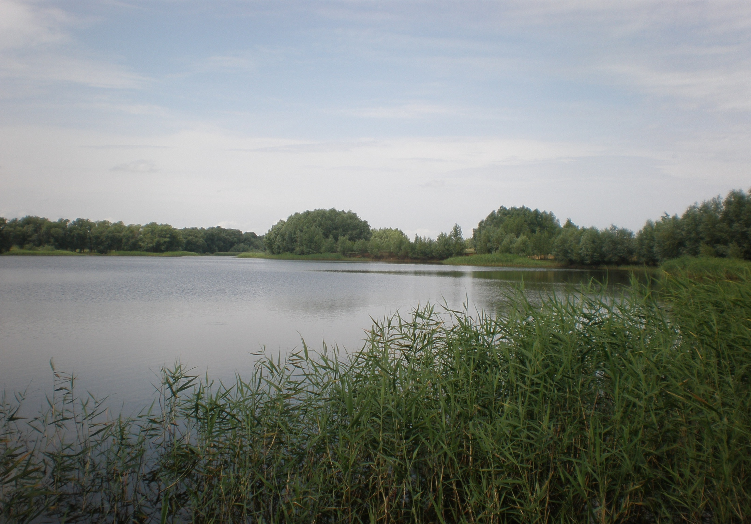
Контактная информация:
Глава Падунского сельского поселения
Топольская Людмила Анатольевна
График работы с 8-30 до 17-30, перерыв с 13-00 до 14-00.
Адрес: 652395, Кемеровская область,
Промышленновский район,
П.ст.Падунская
Ул.Комсомольская,20
Телефон (8 38442) 6-39-86, Факс: 6-39-82
Электронная почта: Padunka28@yndex.ru

